Slide 1
שיעור מתמטיקה לכיתה ד-ה
נא הצטיידו בכלי כתיבה ודפים
Notes:
כתבו את המלל בהתאם ואת הציוד הדרוש.

Slide 2
מה נלמד היום?
היום נלמד לחבר מספרים מעורבים בעלי מכנים שווים או קרובים
Notes:
משך השקף: 2 דקות
הציגו את עצמכם ואת מהלך השיעור:
מוזמנים לפנות בצורה אישית לתלמידים: דוגמה לטקסט שייאמר בעל פה: "שלום, שמי___. אני מורה ל____ ממקום בארץ____. מה שלומכם? אני שמח/ה שהצטרפתם אליי", וכו'.
נושא השיעור ומה מטרתו: דוגמה לטקסט שייאמר בעל פה: "בשיעור הזה נלמד על_________. הצטרפו אליי ויהיה לנו כיף. מוכנים? מתחילים!"
נתחיל ב…. (שלב פתיח השיעור)
נמשיך בלגלות (שלב הלימוד / הקניה - כתבו כאן שאלה מסקרנת שתיתן מענה על מטרת השיעור)
נתנסה ב… (שלב התרגול / התנסות)
נסכם (שלב סיכום השיעור)

Slide 3
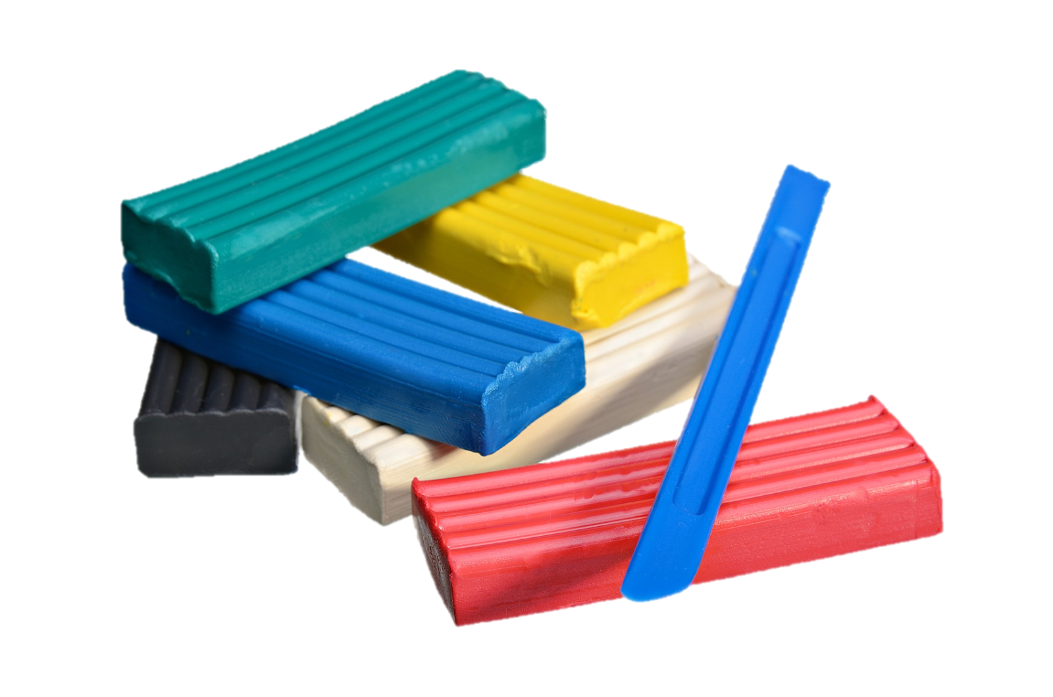
מה להביא לשיעור?
Notes:
למחוק שקופית זו אם אין בה צורך.
משך השקף: דקה
בשקף זה ודאו שכולם הצטיידו בעזרים הנדרשים (מומלץ שעזרים אלו יהיו גם אצלכם עבור הדגמה).
מחקו את המיותר או הוסיפו במידת הצורך (הקפידו על זכויות היוצרים).
זה הזמן להציג את כללי ההתנהגות בשיעור: בקשו מהלומדים לסגור חלונות של יישומים אחרים במחשב, להרחיק אמצעים מסיחים, להתיישב בחדר שקט, להניח כוס מים לידם, ובעיקר להתמקד במפגש.

Slide 4
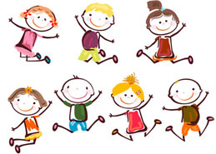
מתחילים בכיף
יצאנו לטיול שנתי ...
המסלול היה ארוך ומייגע .
המדריך עדכן אותנו שאורך המסלול הוא 3 ק"מ.
בשעה הראשונה צעדנו $\frac{1}{6}$ 1 ק"מ. בשעה השניה צעדנו $\frac{2}{3}$ 1 ק"מ.
האם כעבור שעתיים סיימנו את המסלול ?
אם לא, מהו אורך המסלול שנותר לנו לצעוד?
קחו לכם דקה לחשוב ונגלה בהמשך יחד...
Notes:
משך השקף: עד 2 דקות
הצעות: משחק, חידה, הדגמה, סימולציה, דוגמה, טענה, משפט אמת משפט שקר, ועוד.
דוגמה לחידה: תמונה של דמות או חפץ הקשורה לנושא. הקשר לנושא יתגלה במהלך השיעור.
מה הקשר בין………….

Slide 5
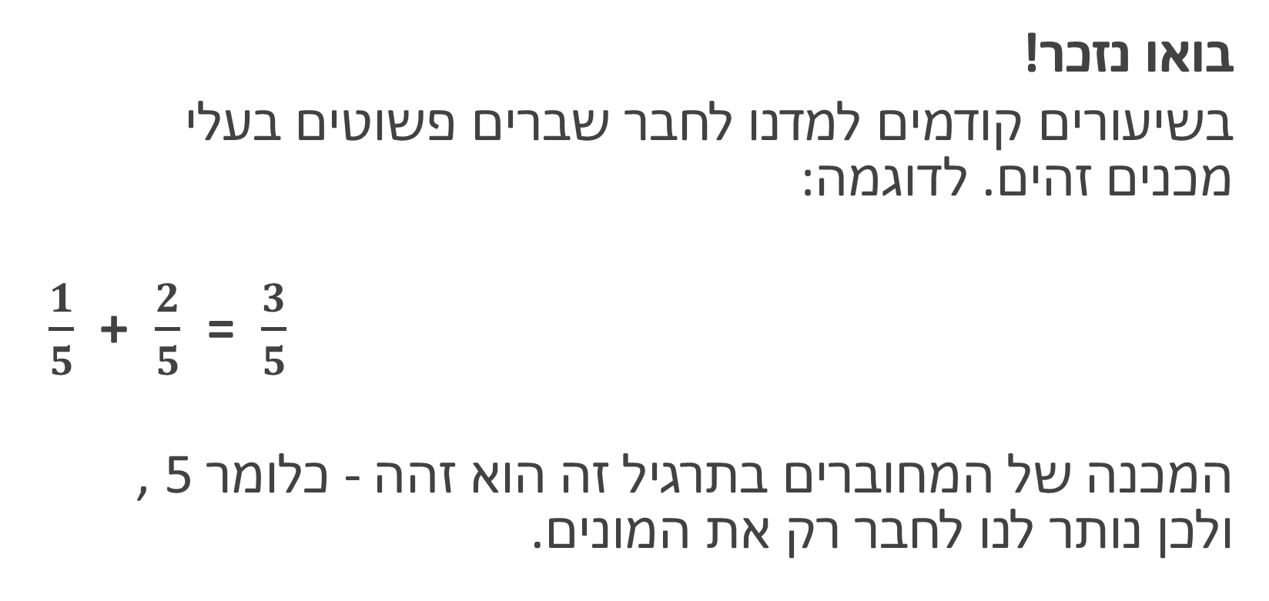
מה אנחנו כבר יודעים?
בואו נזכר!
בשיעורים קודמים למדנו לחבר שברים פשוטים בעלי מכנים זהים. לדוגמה:
$\frac{2}{5}$ = $\frac{3}{5}$ + $\frac{1}{5}$
המכנה של המחוברים בתרגיל זה הוא זהה - כלומר 5 , ולכן נותר לנו לחבר רק את המונים.
אני יודע!!!
Notes:
משך השקף: עד 2 דקות
שלב זה ייצור חיבור קוגניטיבי ורלוונטיות בין הנושא הנלמד לידע הקודם של הלומדים.
בכיתות נמוכות מומלץ שהחיבור יהיה מינורי וכללי. אם הועברו כבר שיעורים במקצוע, כדאי לחבר לידע שהועבר בשיעור הקודם.
דוגמה לטקסט שייאמר בעל פה:
"יצא לכם לפגוש סיטואציה שבה... / בשיעורים הקודמים למדנו על… והיום נמשיך עם... /
יכול להיות שבבית הספר כבר עסקתם בנושא זה, וגם אם לא, לא נורא, זו ההזדמנות להכיר/להעמיק..."

Slide 6
מה אנחנו כבר יודעים?
למדנו גם לחבר שברים פשוטים בעלי מכנים "קרובים" (מכנה אחד הוא כפולה של המכנה השני) , לדוגמא:
$\frac{2}{5}$ = $\frac{1}{10}+\frac{4}{10}$ = $\frac{5}{10}$ + $\frac{1}{10}$
א. נעזרנו באביזרי הלימוד, בתרשימים או במקלות השברים וראינו
ש: $\frac{4}{10}$ = $\frac{2}{5}$ .
ב. כתבנו שלב ביניים שבו יש מכנה זהה לשני המחוברים - בתרגיל שלנו הוא 10.
ג. כעת כשהמכנים זהים יכולנו לחבר את המונים.
Notes:
משך השקף: עד 2 דקות
שלב זה ייצור חיבור קוגניטיבי ורלוונטיות בין הנושא הנלמד לידע הקודם של הלומדים.
בכיתות נמוכות מומלץ שהחיבור יהיה מינורי וכללי. אם הועברו כבר שיעורים במקצוע, כדאי לחבר לידע שהועבר בשיעור הקודם.
דוגמה לטקסט שייאמר בעל פה:
"יצא לכם לפגוש סיטואציה שבה... / בשיעורים הקודמים למדנו על… והיום נמשיך עם... /
יכול להיות שבבית הספר כבר עסקתם בנושא זה, וגם אם לא, לא נורא, זו ההזדמנות להכיר/להעמיק..."

Slide 7
מה אנחנו כבר יודעים?
Notes:
משך השקף: עד 2 דקות
שלב זה ייצור חיבור קוגניטיבי ורלוונטיות בין הנושא הנלמד לידע הקודם של הלומדים.
בכיתות נמוכות מומלץ שהחיבור יהיה מינורי וכללי. אם הועברו כבר שיעורים במקצוע, כדאי לחבר לידע שהועבר בשיעור הקודם.
דוגמה לטקסט שייאמר בעל פה:
"יצא לכם לפגוש סיטואציה שבה... / בשיעורים הקודמים למדנו על… והיום נמשיך עם... /
יכול להיות שבבית הספר כבר עסקתם בנושא זה, וגם אם לא, לא נורא, זו ההזדמנות להכיר/להעמיק..."

Slide 8
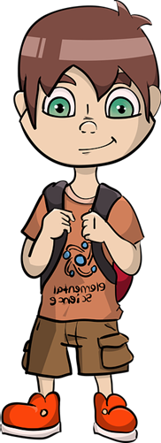
מה אנחנו כבר יודעים?
שימו לב! נחבר מונים רק כאשר המכנים שלהם זהים
דוגמאות נוספות:
$\frac{1}{4}$ = $\frac{2}{8}+\frac{2}{8}$ = $\frac{4}{8}$ + $\frac{2}{8}$
$$\frac{1}{2}+\frac{1}{4}=\frac{2}{4}+\frac{1}{4}=\frac{3}{4}$$
Notes:
משך השקף: עד 2 דקות
שלב זה ייצור חיבור קוגניטיבי ורלוונטיות בין הנושא הנלמד לידע הקודם של הלומדים.
בכיתות נמוכות מומלץ שהחיבור יהיה מינורי וכללי. אם הועברו כבר שיעורים במקצוע, כדאי לחבר לידע שהועבר בשיעור הקודם.
דוגמה לטקסט שייאמר בעל פה:
"יצא לכם לפגוש סיטואציה שבה... / בשיעורים הקודמים למדנו על… והיום נמשיך עם... /
יכול להיות שבבית הספר כבר עסקתם בנושא זה, וגם אם לא, לא נורא, זו ההזדמנות להכיר/להעמיק..."

Slide 9
מה אנחנו כבר יודעים?
ומה עוד למדנו?!
לעבור משבר גדול מ-1 למספר מעורב ולהיפך. גם כאן נעזרנו באביזרים , תרשימים ו/או מקלות השברים.
Notes:
משך השקף: עד 2 דקות
שלב זה ייצור חיבור קוגניטיבי ורלוונטיות בין הנושא הנלמד לידע הקודם של הלומדים.
בכיתות נמוכות מומלץ שהחיבור יהיה מינורי וכללי. אם הועברו כבר שיעורים במקצוע, כדאי לחבר לידע שהועבר בשיעור הקודם.
דוגמה לטקסט שייאמר בעל פה:
"יצא לכם לפגוש סיטואציה שבה... / בשיעורים הקודמים למדנו על… והיום נמשיך עם... /
יכול להיות שבבית הספר כבר עסקתם בנושא זה, וגם אם לא, לא נורא, זו ההזדמנות להכיר/להעמיק..."

Slide 10
מה אנחנו כבר יודעים?
בואו נבדוק את שליטתנו בנושא: יש לכם 2 דקות ....
$$\frac{3}{2}=$$
$\frac{7}{5}$ =
$\frac{9}{4}$ =
1 $\frac{1}{2}$
1 $\frac{2}{5}$
2 $\frac{1}{4}$
Notes:
משך השקף: עד 2 דקות
שלב זה ייצור חיבור קוגניטיבי ורלוונטיות בין הנושא הנלמד לידע הקודם של הלומדים.
בכיתות נמוכות מומלץ שהחיבור יהיה מינורי וכללי. אם הועברו כבר שיעורים במקצוע, כדאי לחבר לידע שהועבר בשיעור הקודם.
דוגמה לטקסט שייאמר בעל פה:
"יצא לכם לפגוש סיטואציה שבה... / בשיעורים הקודמים למדנו על… והיום נמשיך עם... /
יכול להיות שבבית הספר כבר עסקתם בנושא זה, וגם אם לא, לא נורא, זו ההזדמנות להכיר/להעמיק..."

Slide 11
עכשיו לומדים
חיבור מס' מעורב עם שבר:
יאיר מגדר את חצר הבית שלו. החצר מגודרת ב 3$\frac{1}{5}$ מ' גדר והוא צריך להוסיף $\frac{2}{5}$ מ' נוספים של גדר. מה יהיה אורך הגדר בחצר הבית שלו לאחר תוספת הגדר? יש לכם דקה לפתור...
תרגיל:
תשובה: 3 $\frac{3}{5}$ מ' גדר
3$\frac{1}{5}$ $+ \frac{2}{ 5}$ 3 = $\frac{3}{5}$
Notes:
רצף מספרי השקפים הבאים 11-15 מכיל בתוכו: הקניית ידע, תרגול ופתרון, תרגול ופתרון נוספים. משך זמן כל הרצף הוא 20 סה"כ.
הקניה: התייחסות למטרת למידה אחת מרכזית וממוקדת. שימוש במגוון ייצוגי תוכן כגון תמונות וסרטונים - ניתן לצרף סרטונים מבית היוצר של מטח בלבד, צילומי מסך, כתבות, תכנים מספרי הלימוד, טקסט מצומצם בהתאם לזכויות יוצרים. ניתן לשלב תרגיל או שאלה לדוגמה שאתם פותרים.

Slide 12
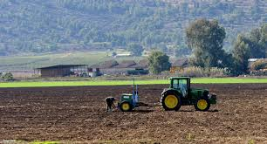
עכשיו לומדים
חיבור מס' מעורב עם מס' מעורב – מכנים זהים:
רפי חקלאי מסור מאוד .
ביום הראשון הוא חרש $\frac{2}{8}$ 7 דונם שדה.
ביום השני חרש $\frac{3}{8}$ 3 דונם שדה.
כמה דונם שדה חרש רפי?
תהליך הפתרון : אנו נחבר את השלמים בנפרד ואת השברים בנפרד...
7 $\frac{2}{8} + 3 \frac{3}{8}=10 \frac{5}{8}$
10 דונם $\frac{5}{8}$ תשובה:
Notes:
רצף מספרי השקפים הבאים 11-15 מכיל בתוכו: הקניית ידע, תרגול ופתרון, תרגול ופתרון נוספים. משך זמן כל הרצף הוא 20 סה"כ.
הקניה: התייחסות למטרת למידה אחת מרכזית וממוקדת. שימוש במגוון ייצוגי תוכן כגון תמונות וסרטונים - ניתן לצרף סרטונים מבית היוצר של מטח בלבד, צילומי מסך, כתבות, תכנים מספרי הלימוד, טקסט מצומצם בהתאם לזכויות יוצרים. ניתן לשלב תרגיל או שאלה לדוגמה שאתם פותרים.

Slide 13
עכשיו לומדים
חיבור מס' מעורב עם מס' מעורב – מכנים זהים
שימו לב – בחיבור של השברים בתרגיל קיבלנו שבר הגדול מ-1, לכן "נחלץ" את השלם מהשבר ונוסיף לסכום השלמים. כך נקבל "תשובה יפה"!
Notes:
רצף מספרי השקפים הבאים 11-15 מכיל בתוכו: הקניית ידע, תרגול ופתרון, תרגול ופתרון נוספים. משך זמן כל הרצף הוא 20 סה"כ.
הקניה: התייחסות למטרת למידה אחת מרכזית וממוקדת. שימוש במגוון ייצוגי תוכן כגון תמונות וסרטונים - ניתן לצרף סרטונים מבית היוצר של מטח בלבד, צילומי מסך, כתבות, תכנים מספרי הלימוד, טקסט מצומצם בהתאם לזכויות יוצרים. ניתן לשלב תרגיל או שאלה לדוגמה שאתם פותרים.

Slide 14
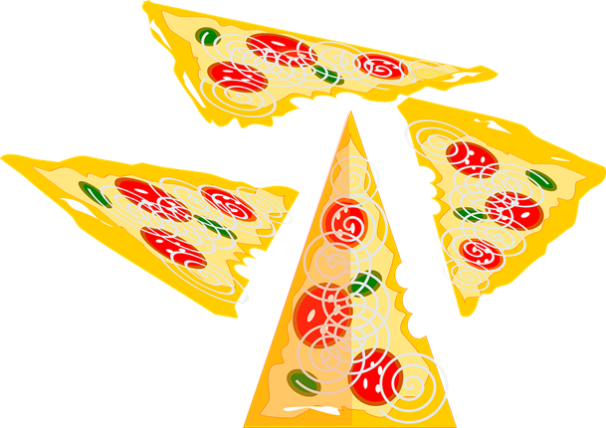
עכשיו לומדים
חיבור מס' מעורב עם מס' מעורב – מכנים קרובים
משפחת כהן הזמינה $\frac{3}{4}$ 2 פיצה ומשפחת לוי הזמינה 1$\frac{3}{8}$ פיצה.
כמה פיצות הזמינו שתי המשפחות?
התחילו לפתור... יש לכם 3 דקות
תהליך הפתרון: שימו לב! הפעם לפני שנחבר שלם עם שלם ושבר עם שבר עלינו להגיע למכנים זהים של שני המספרים המעורבים...
Notes:
רצף מספרי השקפים הבאים 11-15 מכיל בתוכו: הקניית ידע, תרגול ופתרון, תרגול ופתרון נוספים. משך זמן כל הרצף הוא 20 סה"כ.
הקניה: התייחסות למטרת למידה אחת מרכזית וממוקדת. שימוש במגוון ייצוגי תוכן כגון תמונות וסרטונים - ניתן לצרף סרטונים מבית היוצר של מטח בלבד, צילומי מסך, כתבות, תכנים מספרי הלימוד, טקסט מצומצם בהתאם לזכויות יוצרים. ניתן לשלב תרגיל או שאלה לדוגמה שאתם פותרים.

Slide 15
עכשיו לומדים
חיבור מס' מעורב עם מס' מעורב – מכנים קרובים
= 1$\frac{3}{8}$ + $\frac{3}{4}$ 2
שלב 1 : כתיבת המחוברים בתרגיל עם מכנה זהה
שלב 2: יש לחבר שבר עם שבר ושלם עם שלם
שלב 3: במידה והשבר (של המס' המעורב) שהתקבל גדול מ-1 יש להציג "תשובה יפה", כלומר להוציא את השלמים מהשבר ולצרפם לשלם.
$2\frac{6}{8}+\text{1}\frac{3}{8}=$
3 $\frac{9}{8} =$
4 $\frac{1}{8}$
Notes:
רצף מספרי השקפים הבאים 11-15 מכיל בתוכו: הקניית ידע, תרגול ופתרון, תרגול ופתרון נוספים. משך זמן כל הרצף הוא 20 סה"כ.
הקניה: התייחסות למטרת למידה אחת מרכזית וממוקדת. שימוש במגוון ייצוגי תוכן כגון תמונות וסרטונים - ניתן לצרף סרטונים מבית היוצר של מטח בלבד, צילומי מסך, כתבות, תכנים מספרי הלימוד, טקסט מצומצם בהתאם לזכויות יוצרים. ניתן לשלב תרגיל או שאלה לדוגמה שאתם פותרים.

Slide 16
תרגול
כעת העתיקו את שאלת הפתיחה למחברת ופתרו אותה:
יצאנו לטיול שנתי ...
המסלול היה ארוך ומייגע .
המדריך עדכן אותנו שאורך המסלול הוא 3 ק"מ.
בשעה הראשונה צעדנו $\frac{1}{6}$ 1 ק"מ. בשעה השניה צעדנו $\frac{2}{3}$ 1 ק"מ.
האם כעבור שעתיים סיימנו את המסלול ? הסבירו....
אם לא, מהו אורך המסלול שנותר לנו לצעוד?
Notes:
תרגול: לא יותר מ-3 דקות. ניתן לעשות 2-1 סבבים של תרגול מול המחשב (שאלה על הלוח וכתיבה בדף, יצירה עם צבעים/בצק/פלסטלינה) או ברחבי הבית (חפצים הקיימים ברשותם או שילוב של אינטראקציה עם בני המשפחה).
המלצה לכיתות הנמוכות: לשאול שאלות שמפעילות את התלמידים בסגנון הצגות ילדים/ערוץ הילדים, כמו למשל "איפה נמצא הכרטיס השני...? אני לא זוכר... אתם יודעים איפה הוא?"
דוגמאות: https://www.youtube.com/watch?v=sGfdE0es80w תוכנית בישול לילדים. מדברים עם הילדים לאורך השיעור ושואלים אותם שאלות.
art attack : https://www.youtube.com/watch?v=QX013_tz4rM

Slide 17
פתרון
1 $\frac{1}{6}$ + 1 $\frac{2}{3}$ = 1 $\frac{1}{6}$ + 1 $\frac{4}{6}$ = 2 $\frac{5}{6}$
התלמידים הלכו 2 $\frac{5}{6}$ ק"מ ולכן לא סיימו את המסלול.
3 - 2 $\frac{5}{6}$ = $\frac{1}{6}$
נותר להם עוד $\frac{1}{6}$ ק"מ לצעוד על-מנת לסיים את המסלול.
Notes:
פתרון התרגול: לאחר שהתלמידים תרגלו באופן עצמאי, יש להראות את הפתרון ולדון בו. ניתן להראות טעויות נפוצות ולהסביר כיצד יש לפתור אותן.

Slide 18
תרגול נוסף
פתרו את שני התרגילים:
3 $\frac{1}{3}$ + 6 $\frac{5}{6}=$
7 $\frac{3}{4}$+ 4 $\frac{1}{2} =$
Notes:
תרגול: לא יותר מ-3 דקות. ניתן לעשות 2-1 סבבים של תרגול מול המחשב (שאלה על הלוח וכתיבה בדף, יצירה עם צבעים/בצק/פלסטלינה) או ברחבי הבית (חפצים הקיימים ברשותם או שילוב של אינטראקציה עם בני המשפחה).
המלצה לכיתות הנמוכות: לשאול שאלות שמפעילות את התלמידים בסגנון הצגות ילדים/ערוץ הילדים, כמו למשל "איפה נמצא הכרטיס השני...? אני לא זוכר... אתם יודעים איפה הוא?"
דוגמאות: https://www.youtube.com/watch?v=sGfdE0es80w תוכנית בישול לילדים. מדברים עם הילדים לאורך השיעור ושואלים אותם שאלות.
art attack : https://www.youtube.com/watch?v=QX013_tz4rM

Slide 19
פתרון
3 $\frac{1}{3}$ + 6 $\frac{5}{6} =$3 $\frac{2}{6}$ + 6 $\frac{5}{6} = \text{9} \frac{7}{6} =$10 $\frac{1}{6}$
7 $\frac{3}{4}$+ 4 $\frac{1}{2} =\text{7 }\frac{3}{4}\text{+ }\text{4 }\frac{2}{4} =11 \frac{5}{4}$ = 12 $\frac{1}{4}$
Notes:
פתרון התרגול: לאחר שהתלמידים תרגלו באופן עצמאי, יש להראות את הפתרון ולדון בו. ניתן להראות טעויות נפוצות ולהסביר כיצד יש לפתור אותן.

Slide 20
מסיימים ומסכמים
כאשר אנו מחברים שני מספרים מעורבים , שלבי העבודה שלנו יהיו:
שלב 1 : נציג את שני המספרים המעורבים עם מכנה זהה.
שלב 2: נחבר שלם עם שלם ושבר עם שבר
שלב 3: במידה ובתוצאה התקבל מספר מעורב הכולל שבר הגדול מ-1 יש להציג "תשובה יפה", כלומר עלינו "לחלץ" את השלמים מהשבר ולחבר את השלם שחילצנו לשלם של המספר המעורב. דוגמא:
3$\frac{4}{6}$ = $2\frac{10}{6}$
Notes:
משך השקף: עד 5 דקות
סיכום ויציאה לתרגול. שלב זה יכלול סיכום של התוכן הנלמד תוך מענה על שאלות כמו: מה עשינו פה היום? מה למדנו? מומלץ לשלב אלמנטים חווייתיים כגון משחק מסכם, חידה, טיפ מיוחד להמשך הלמידה ועוד.

Slide 21
ממשיכים לתרגל
1 $\frac{1}{8}$ + 3 $\frac{3}{4}$ =
3 $\frac{2}{5}$ + 4 $\frac{1}{10}$ =
5 $\frac{1}{3}$ + 4 $\frac{4}{6}$ =
2 $\frac{2}{9}$ + 1 $\frac{1}{3}$ =
העתיקו את התרגילים למחברת ופתרו:
Notes:
משך השקף: עד 15 דקות
בשלב זה הסבירו לתלמידים את התרגול והיפרדו מהם. עם יציאת התלמידים לתרגול הסופי יסתיים שלב הצילום שלכם כמורים.
דגשים:
*התרגול יכול להתבצע במרחב הביתי תוך שימוש במשאבים מגוונים הנמצאים בבית, כגון כלי כתיבה, טאבלט או המחשב האישי. ניתן להשתמש בסביבות אופק וכותר (רק דרך מחשב נייד, אופק וכותר לא עובדים טוב בטאבלט/ נייד).
*הקפידו לתת לתלמידים הנחיות מדויקות לביצוע התרגול ברמת התוכן וברמה הטכנית, וכן זמנים מדויקים לתרגול.
*ניתן להטמיע בתוך המצגת צילומי מסך ולהסביר בעל פה מה נדרש מהם לבצע.

Slide 22
ממשיכים לתרגל - אתגר
העתיקו את השאלה למחברת ופתרו אותה:
אוריאל, דניאל ויהונתן קיבלו משימה לצבוע את הקיר בחדרם . שטח הקיר הוא 9 מ"ר.
כתבו 3 אפשרויות לחלוקת העבודה ביניהם כך שיסיימו לצבוע את הקיר במלואו.
בתשובה יש לפרט מספרים מעורבים המייצגים את שטח הקיר שצבע כל ילד, כך שסכומם
יחד יהיה 9.
אפשרות 1: _____ , ______, ______
אפשרות 2 _____ , ______ , ______
אפשרות 3 – הציגו בעזרת מכנים לא זהים _____ , ______ , ______
Notes:
משך השקף: עד 15 דקות
בשלב זה הסבירו לתלמידים את התרגול והיפרדו מהם. עם יציאת התלמידים לתרגול הסופי יסתיים שלב הצילום שלכם כמורים.
דגשים:
*התרגול יכול להתבצע במרחב הביתי תוך שימוש במשאבים מגוונים הנמצאים בבית, כגון כלי כתיבה, טאבלט או המחשב האישי. ניתן להשתמש בסביבות אופק וכותר (רק דרך מחשב נייד, אופק וכותר לא עובדים טוב בטאבלט/ נייד).
*הקפידו לתת לתלמידים הנחיות מדויקות לביצוע התרגול ברמת התוכן וברמה הטכנית, וכן זמנים מדויקים לתרגול.
*ניתן להטמיע בתוך המצגת צילומי מסך ולהסביר בעל פה מה נדרש מהם לבצע.

